Slide 1


UET
Since 2004
ĐẠI HỌC CÔNG NGHỆ, ĐHQGHN
VNU-University of Engineering and Technology
Bài 4: Tổng quan về phân tích và thiết kế
Nhóm 3
Nguyễn Đăng Quang
Vũ Thị Thành Vinh
Cao Tiến Thắng
Hoàng Văn Quyền
Nguyễn Vũ Thanh Tùng
Phân tích và thiết kế hướng đối tượng

Slide 2
Mục tiêu bài học
Xem lại các thuật ngữ chính về “Phân tích và Thiết kế” và các khái niệm.
Giới thiệu quy trình Phân tích và Thiết kế, bao gồm các vai trò, tạo phẩm và quy trình làm việc.
Giải thích sự khác biệt giữa phân tích và thiết kế.
Object-Oriented Analysis and Design

Slide 3
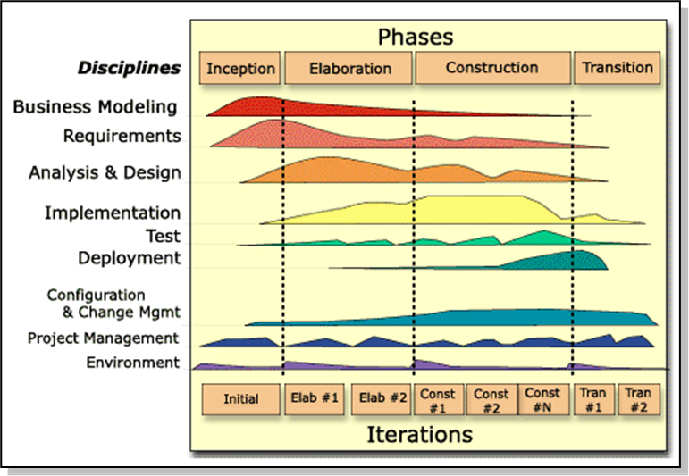
Mục đích của Phân tích và Thiết kế
Chuyển đổi yêu cầu thành thiết kế hệ thống
Phát triển một hệ thống đáng tin cậy
Phát triển hệ thống để tương thích với môi trường, cải thiện hiệu năng
Object-Oriented Analysis and Design

Slide 4
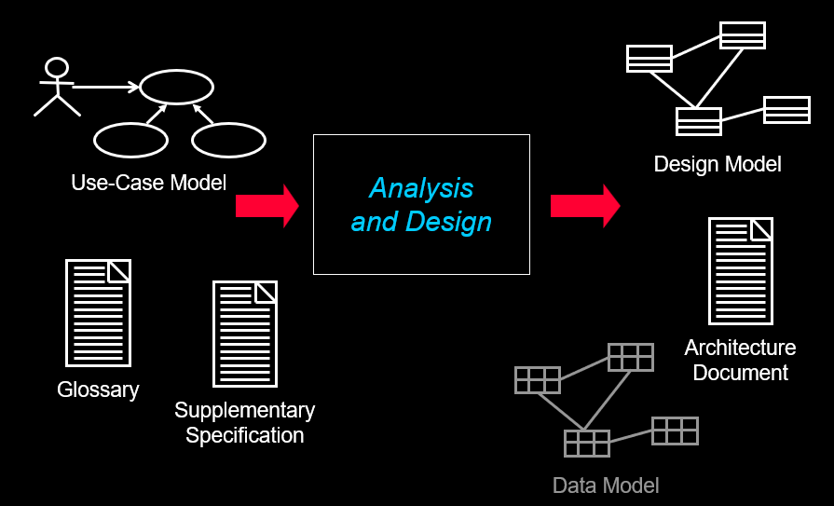
Tổng quan về Phân tích và Thiết kế
Object-Oriented Analysis and Design

Slide 5
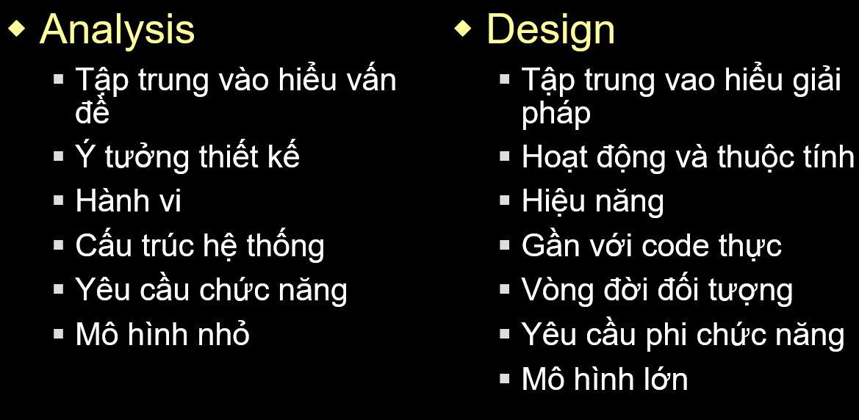
So sánh phân tích và thiết kế
Object-Oriented Analysis and Design

Slide 6
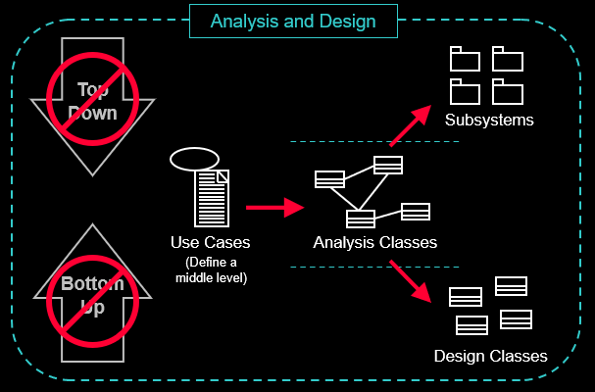
Phân tích và thiết kế không phải quá trình Top-Down hay Bottom-Up
Các use case sẽ xác định các mức trung bình.
Các analysis classes không được xác định theo mẫu từ trên xuống hay từ dưới lên. Các lớp này đang ở cấp độ giữa, và từ cấp độ này có thể di chuyển lên hoặc xuống
Việc xác định subsystem sẽ mang tính chất di chuyển lên, ngược lại việc xác định các lớp thiết kế (design classes) mang tính chất di chuyển xuống
Object-Oriented Analysis and Design
Notes:
Top down: cách tiếp cận bắt đầu bằng các khái niệm chung và liên tục chia nhỏ chúng thành các thành phần cấu thành
Bottom up: bắt đầu bởi các bộ phận cấu thành và liên tục kết hợp chúng để đạt được khái niệm chung

Slide 7
Kiến trúc là gì?
Kiến trúc phần mềm bao gồm một tập hợp các quyết định quan trọng về tổ chức hệ thống phần mềm.
Lựa chọn các thành phần cấu trúc và các giao diện của chúng tạo nên một hệ thống
Hành vi được chỉ định trong sự cộng tác giữa các yếu tố đó
Sự kết hợp của các yếu tố cấu trúc và hành vi này thành các hệ thống con lớn hơn
Phong cách kiến trúc sẽ hướng dẫn cho tổ chức
Object-Oriented Analysis and Design

Slide 8
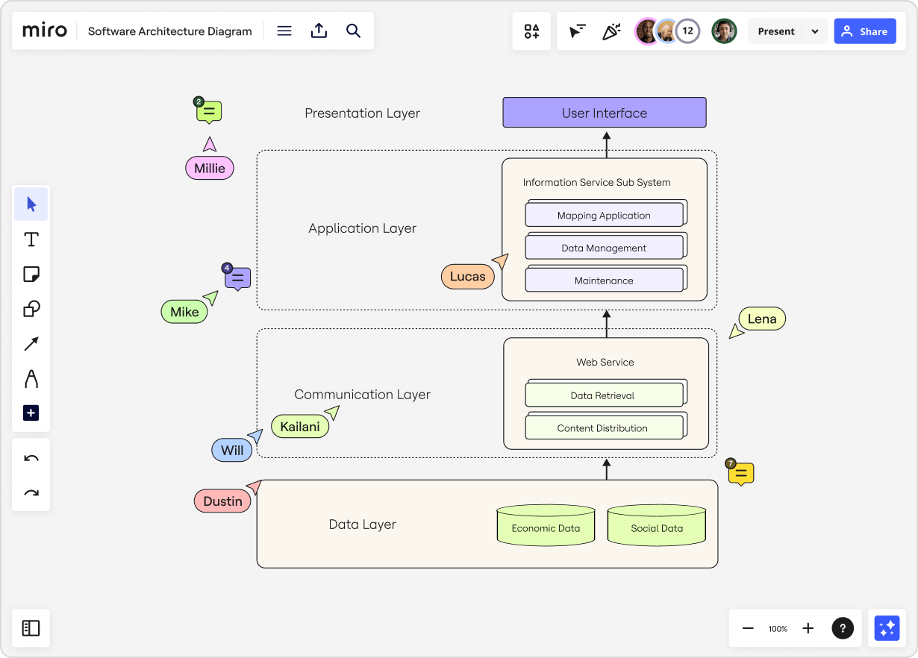
Kiến trúc là gì?
Ví dụ về một biểu đồ thiết kế kiến trúc phần mềm
Object-Oriented Analysis and Design

Slide 9
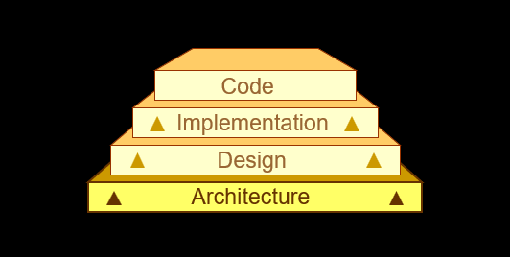
Kiến trúc sẽ hạn chế việc thiết kế và triển khai
Kiến trúc bao gồm một tập hợp các quyết định, quy tắc hoặc mô hình thiết kế chiến lược, hạn chế việc thiết kế và xây dựng. Chúng tạo thành những quyết định cơ bản về thiết kế phần mềm
Các quyết định về kiến trúc là các quyết định cơ bản nhất và việc thay đổi chúng sẽ có những ảnh hưởng đáng kể
Object-Oriented Analysis and Design

Slide 10
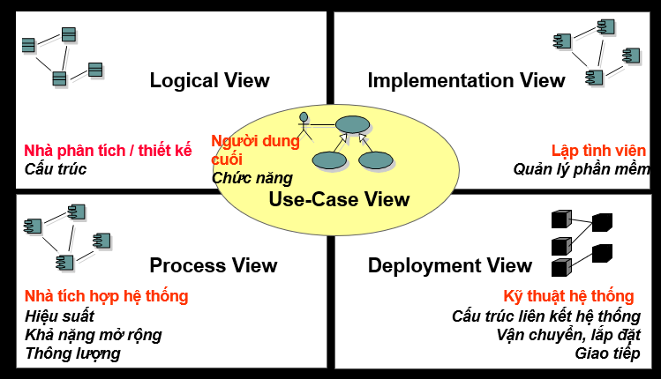
Kiến trúc phần mềm: Mô hình “4 + 1 View”
Object-Oriented Analysis and Design

Slide 11
Kiến trúc phần mềm: Mô hình “4 + 1 View”
Mục tiêu là cung cấp cho các bên liên quan một cái nhìn về hệ thống để giải quyết những vấn đề mà các bên liên quan đang quan tâm
Trong mô hình “4 + 1 View”, mỗi khung nhìn kiến trúc (architectural view) là một mô tả đơn giản hóa của một hệ thống từ một góc nhìn cụ thể, bao gồm các mối quan tâm cụ thể và loại bỏ các thực thể không liên quan. Mỗi khung nhìn và các ký hiệu UML được dùng để thảo luận trong các module tiếp theo
Không phải tất cả các hệ thống đều yêu cầu 4 khung nhìn trên. Số khung nhìn sẽ phụ thuộc vào hệ thống đang xây dựng
Object-Oriented Analysis and Design

Slide 12
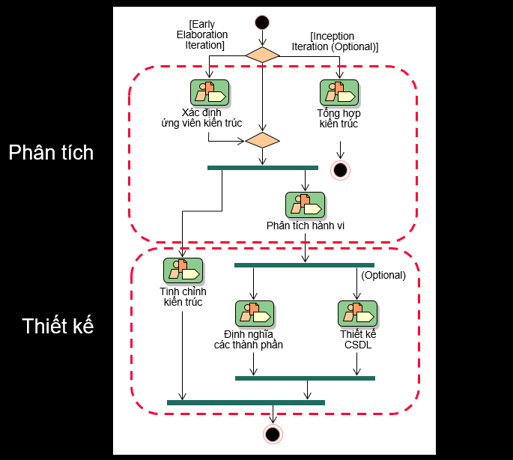
Quy trình phân tích và thiết kế
Giai đoạn xây dựng ban đầu (Elaboration) tập trung vào việc tạo kiến trúc ban đầu cho hệ thống để cung cấp điểm khởi đầu cho công việc phân tích chính. Nếu kiến trúc đã tồn tại, trọng tâm sẽ chuyển sang tinh chỉnh hành vi phân tích kiến trúc và tạo một tập hợp ban đầu gồm các yếu tố cung cấp hành vi thích hợp
Sau khi các yếu tố ban đầu được xác định, chúng sẽ được tinh chỉnh. Việc định nghĩa và thiết kế các component tạo ra một tập hợp các component cung cấp hành vi thích hợp để đáp ứng các yêu cầu trên hệ thống. Song song, các vấn đề về tính bền vững cũng sẽ được xử lý trong phần thiết kế CSDL
Object-Oriented Analysis and Design

Slide 13
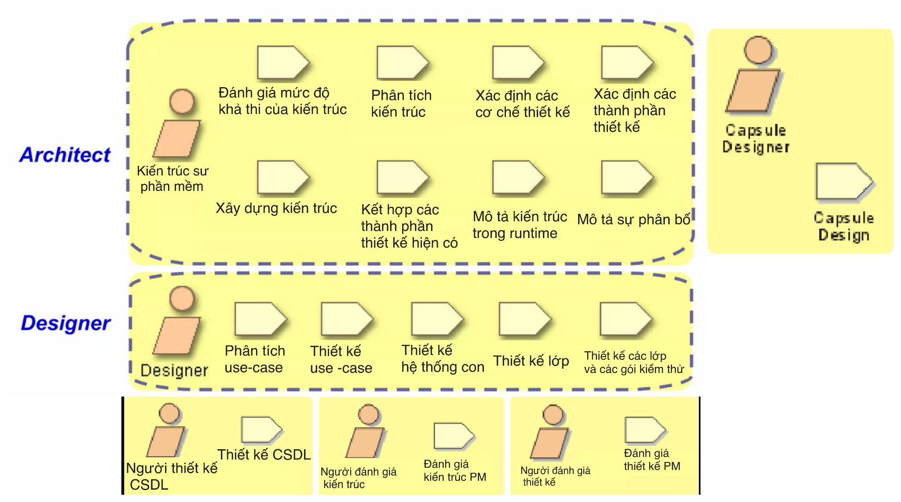
Tổng quan về hoạt động phân tích và thiết kế
Object-Oriented Analysis and Design

Slide 14
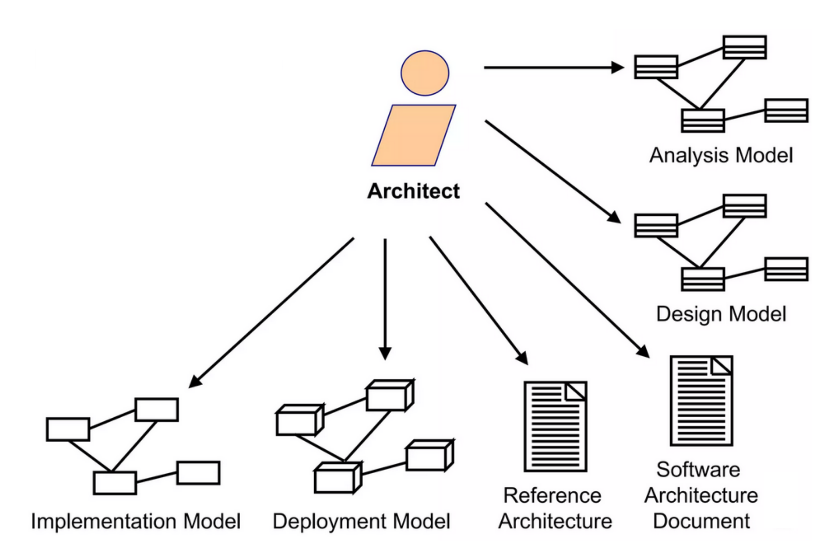
Trách nhiệm của kiến trúc sư phần mềm
Các kiến trúc sư PM sẽ chỉ đạo và điều phối tất cả các hoạt động kỹ thuật và các tạo phẩm trong suốt quá trình phát triển PM
Object-Oriented Analysis and Design

Slide 15
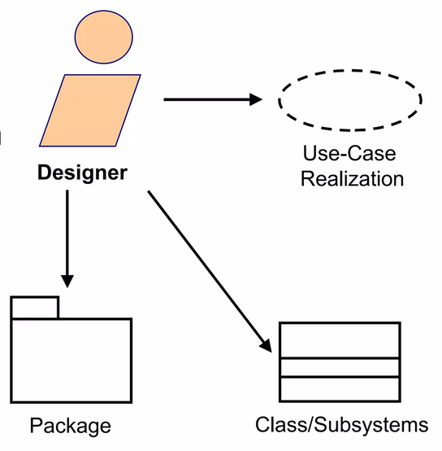
Trách nhiệm của nhà thiết kế PM
Nhà thiết kế phải biết kỹ thuật mô hình hóa use-case, yêu cầu hệ thống, và các kỹ thuật thiết kế phần mềm.
Object-Oriented Analysis and Design

Slide 16
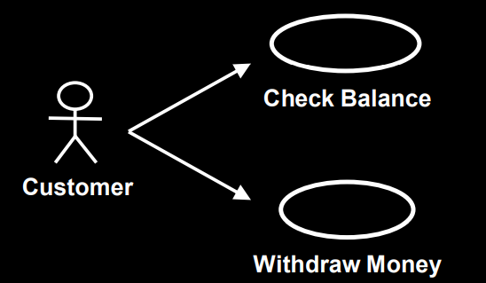
Tổng kết: Phân tích và thiết kế được định hình bởi ca sử dụng
Các ca sử dụng được xác định cho một hệ thống là cơ sở cho toàn bộ quá trình phát triển.
Lợi ích của ca sử dụng:
Ngắn gọn, đơn giản và dễ hiểu với nhiều bên liên quan.
Đồng bộ nội dung của các mô hình khác nhau.
Object-Oriented Analysis and Design

Slide 17
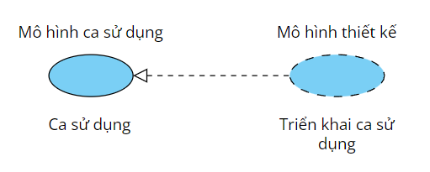
Triển khai ca sử dụng là gì?
Các ca sử dụng được xác định cho một hệ thống là cơ sở cho toàn bộ quá trình phát triển.
Lợi ích của ca sử dụng:
Ngắn gọn, đơn giản và dễ hiểu với nhiều bên liên quan.
Đồng bộ nội dung của các mô hình khác nhau.
Object-Oriented Analysis and Design

Slide 18
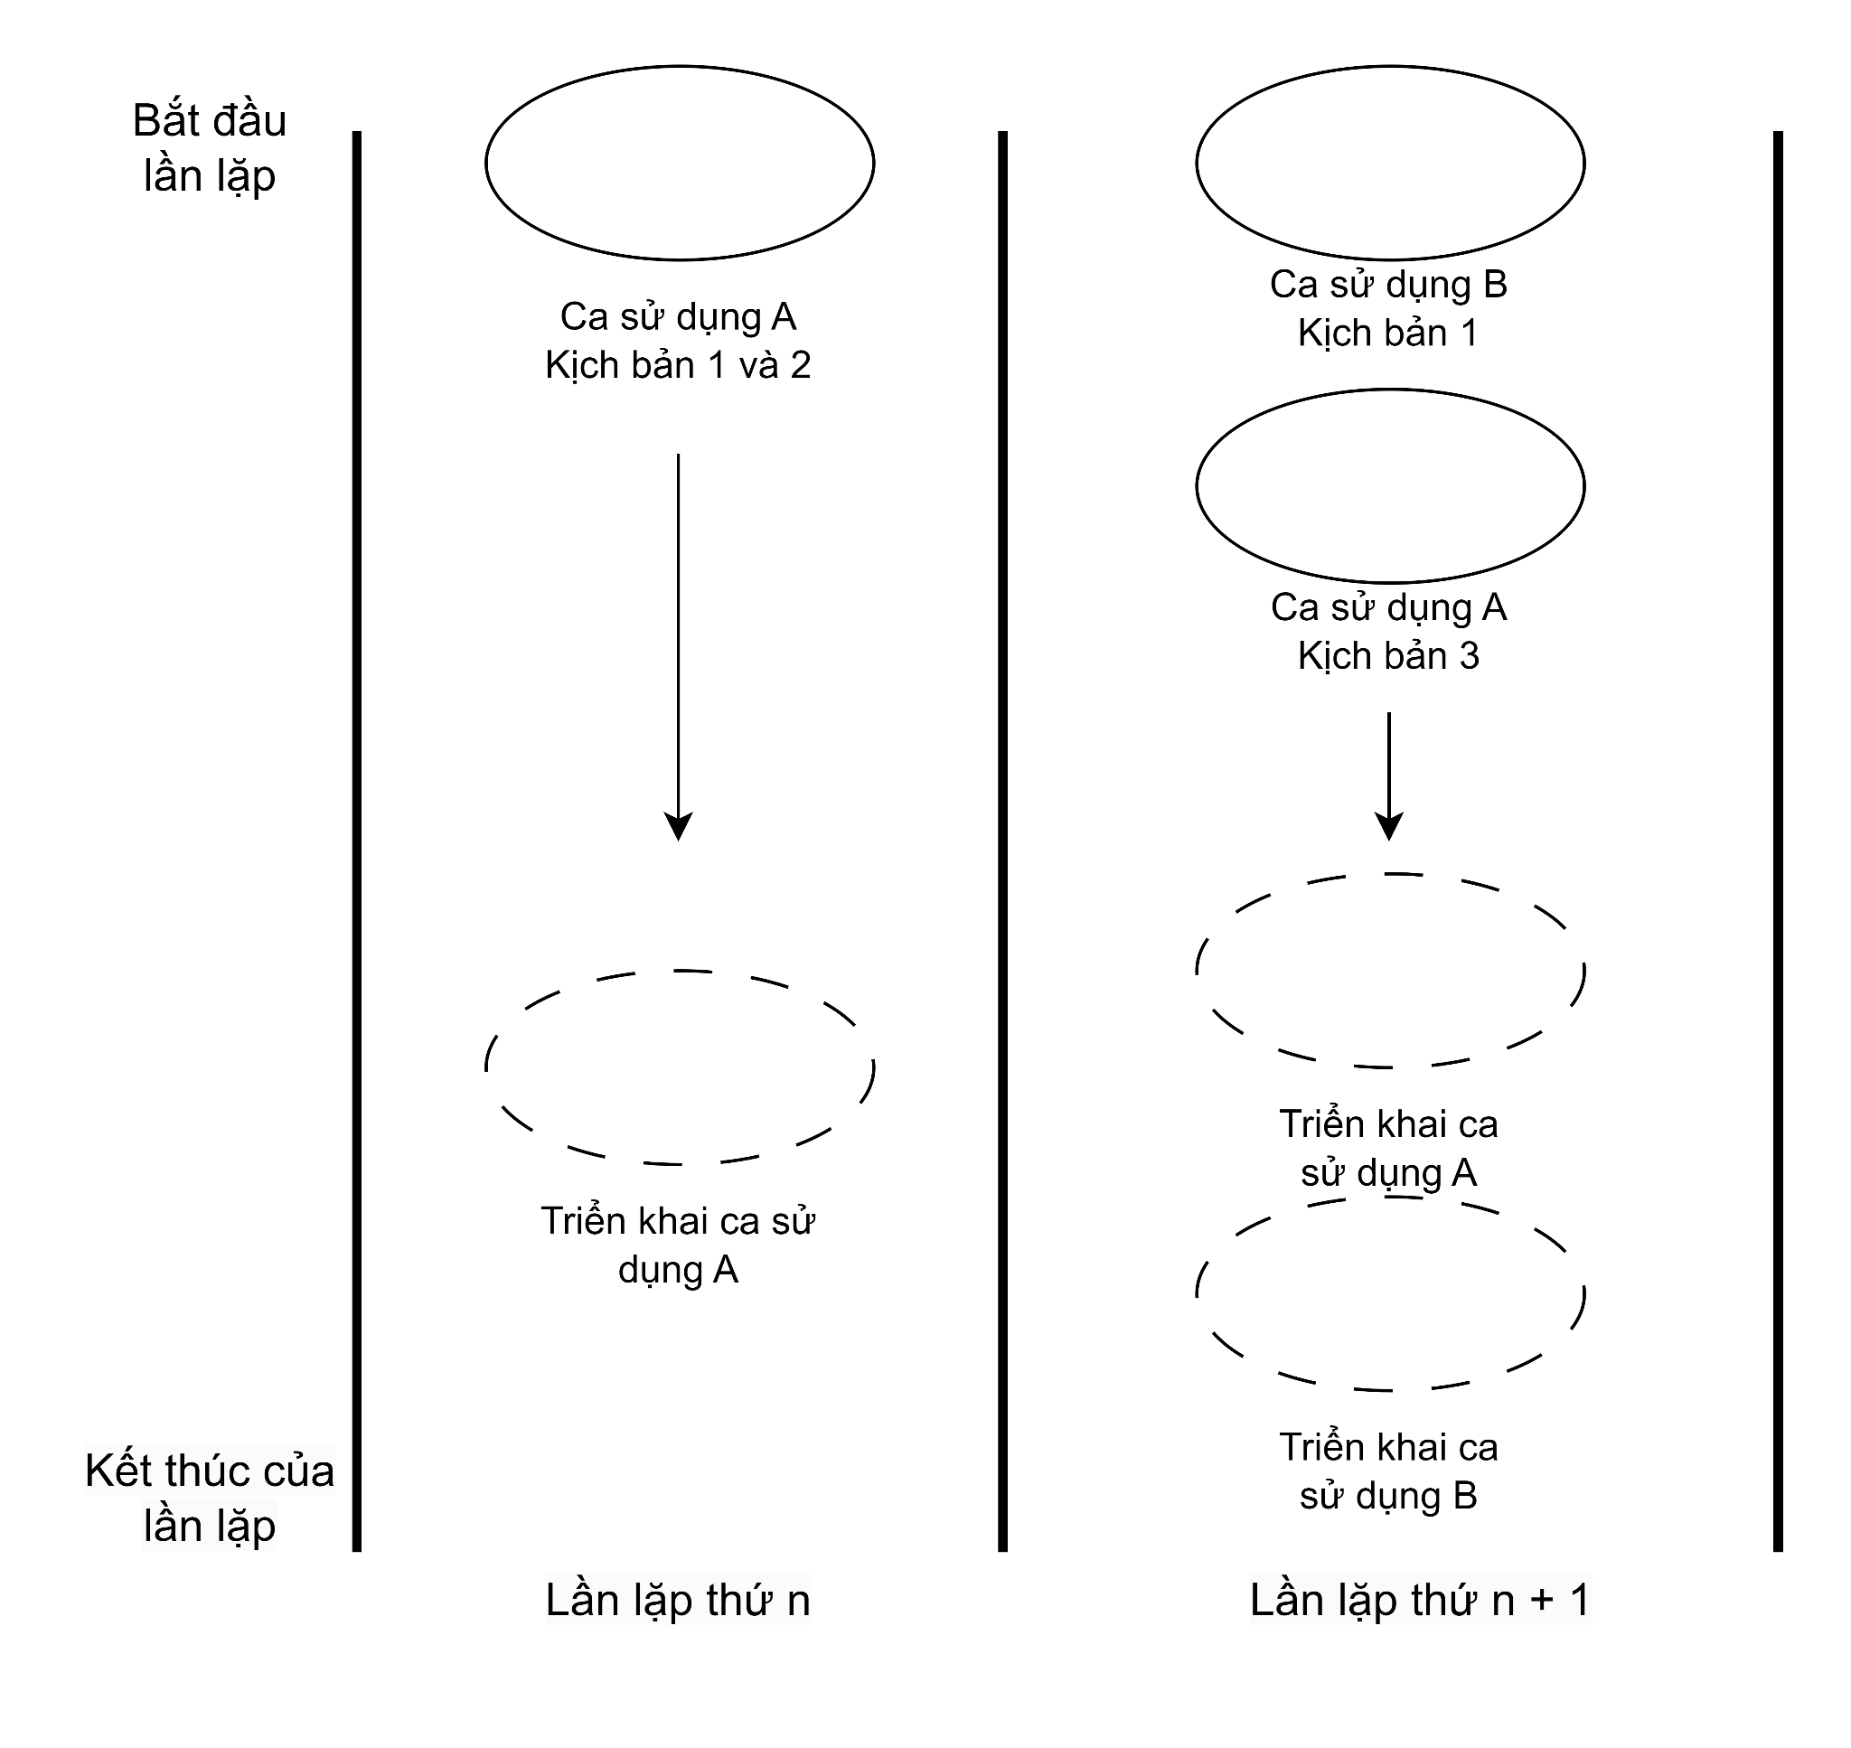
Phân tích và thiết kế trong một quy trình lặp
Object-Oriented Analysis and Design

Slide 19
Tổng kết: Tổng quan về phân tích và thiết kế
Mục đích của kỹ năng phân tích và thiết kế là gì?
Các sản phẩm đầu vào và đầu ra là gì?
Ngắn gọn, đơn giản và dễ hiểu với nhiều bên liên quan.
Cho biết tên và mô tả ngắn gọn của 4 + 1 góc nhìn về kiến trúc.
Sự khác nhau giữa phân tích và thiết kế là gì?
Kiến trúc là gì?
Object-Oriented Analysis and Design

